Slide 1
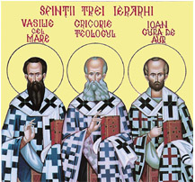
Adunarea Generală Parohială
Romanian Orthodox Episcopate of America
“THREE HOLY HIERARCHS”
Romanian Orthodox Church
31 Ianuarie 2010

Slide 2
Ordinea de zi a Adunării Generale
Rugăciunea de învocare a Sfântului Duh
Prezența membrilor cu drept de vot conform listei aprobate de Episcopie
Alegerea unui secretar pentru redactarea procesului verbal
Prezentarea ordinei de zi. Supunerea spre aprobare
Raportul preotului paroh – Ioan Catană
Raportul președintelui Consiliului Parohial – Tudor Toma
Raportul președintei Reuniunii de Doamne – Elisabeta Butnar
Raportul administrației proprietății din Mountlake Terrace – Doina Zanidache
Raportul privind activitatea financiară – Carmen Răutu
Raportul controlorilor financiari – Gigel Avram, Gabriel Hera, Ionică Crețu
Prezentarea bugetului pe 2010 și supunerea spre aprobare – Carmen Răutu
Alegerea noului Consiliu Parohial pentru anul 2010
Diverse. Discuții și propuneri pentru îmbunătățirea activitații parohiei
Raportul privind proiectul de construcție a bisericii – Tudor Toma
Rugăciunea de mulțumire și încheierea adunării

Slide 3
Raportul Preotului Paroh
Ioan Catană

Slide 4
Raportul Președintelui Consiliului Parohial
Tudor Toma

Slide 5
Starea Parohiei
Categorie | 2007 | 2008 | 2009 | Modificare
Comunitate
Număr membri | 192 | 167 | 166
Evenimente religioase | $15,010 | $12,650 | $11,700 | - 7.5 %
Financiar
Valoare netă | $1,035,994 | 1,167,411$ | $1,206,166 | + 15%
Donații total | $306,606 | $298,470 | $ 223,688 | - 25%
Proprietate
Valoare proprietate | $1,639,200 | $1,639,200 | $1,389,200 | -15%
Cheltuieli construcție | $40,554 | $16,740 | $58,840 | 352%

Slide 6
Evenimentele Organizate în Anul 2009
Eveniment | Data | Comentarii | Sponsori/Organizatori | Incasari
Slujba de Paste | 19 Aprilie | La Biserica St Jude din Redmond Mare numar de participanti Paza in parcare 11pm - 2am | Comitetul de Doamne | $16,244
Tabara Româna Ortodoxa | 16-22 August | 17 copii Participanti/Voluntari Părintele Ioan Cătană Daniel si Claudia Pravat Mariana si Adi Oltean Carolina si Ovidiu Marcu, Aurelia Mirea | Organizatori: Mariana Oltean cu ajutor din partea: Claudia Pravat, Monica Cretu, Gabriela Neagoe, Ileana Cotutiu
Picnicul din August | 22 August | La proprietatea din MLT Participare foarte buna Sponsori/organizatori Ena și Marius Apreutesei Mari și Gigi Avram Mihai Blașiu Corina și Claudiu Bulai Camelia si Ciprian Clinciu Monica și Ionică Cretu Alina și Dan Druță Loredana și Andi Gavrilescu Gabi și Clement Ifrim | Sponsori/organizatori Angelica și Cornel Lupu Brian Mureșan Jeni și Laurentiu Olariu Monica și Dan Onu Carmen și Bogdan Răutu Mari și Ionuț Smîntîna Luana și Marian Stanescu Aurora și Tudor Toma Izabela și Florin Trofin Cătălina și Cezar Ungureanasu Anca și Catalin Zaharia | $11,549

Slide 7
Evenimentele Organizate in Anul 2009
Eveniment | Data | Comentarii | Sponsori | Incasari
Bazarul din Octombrie | 4 si 5 Octombrie | Organizat împreuna cu Biserica Rusa Sf. Spiridon În fata Bisericii Sf. Spiridon | Organizatori Doina & Virgil Zanidache Sponsori culinari: Virgil & Doina Zanidache, Paulina Muresan,
Balul Toamnei | 8 Noiembrie | La sala Veterans of Foreign Wars Organizatori Comitetul de doamne Brian Mureșan Tudor Toma Gigel Avram | Comitetul de Doamne | $5,880
Slujba de Crăciun | 25 Decembrie | La sala din Mountlake Terrace | Comitetul de Doamne | $9,974
Petrecerea de Revelion | 31 Decembrie | La sala din Mountlake Terrace | Comitetul de Doamne | $11,310

Slide 8
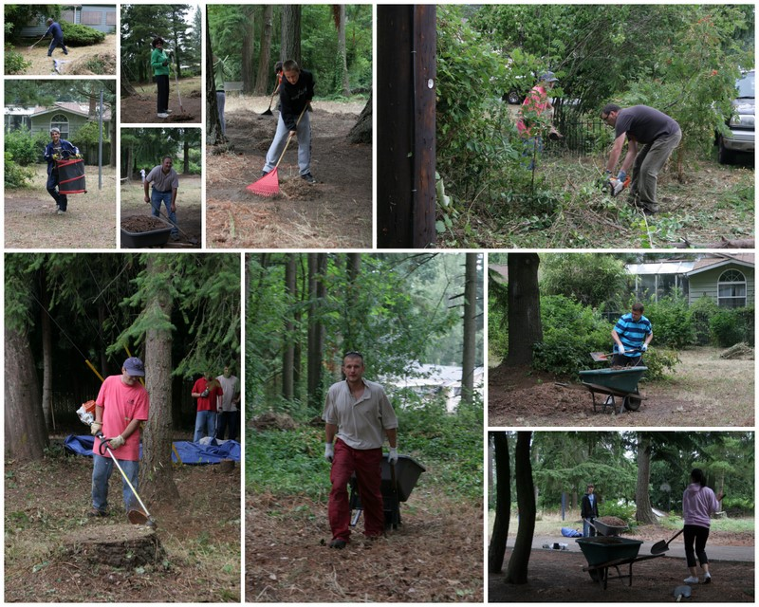
Activitate Curațenie Proprietate

Slide 9
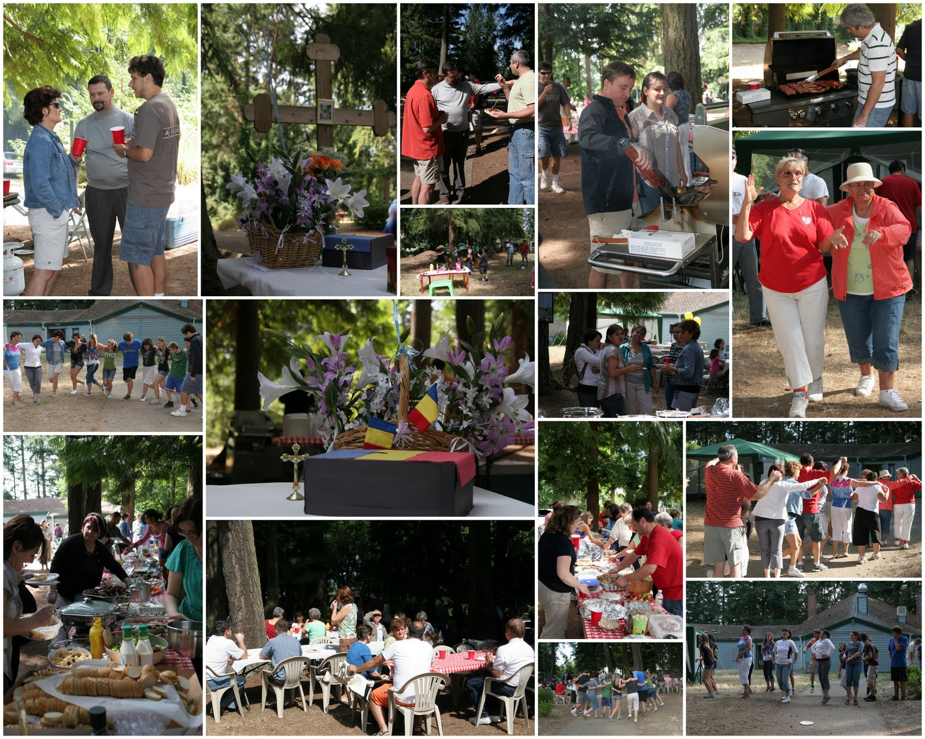
Picnic August

Slide 10
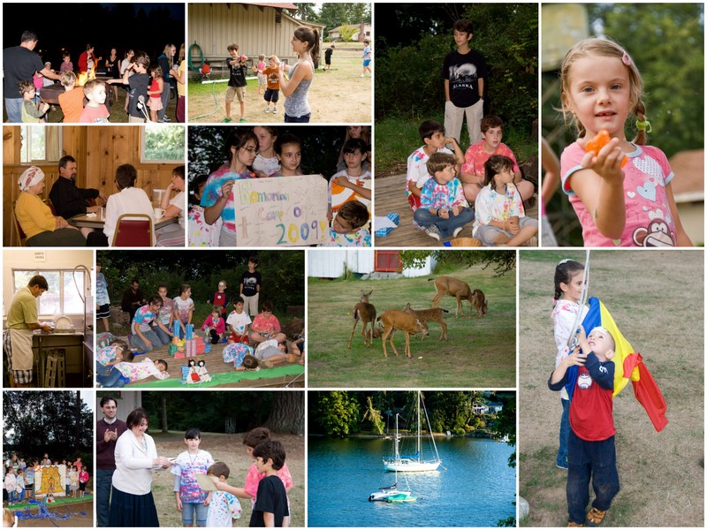
Tabara Românească 2009
Credit poze: Daniel Pravat

Slide 11
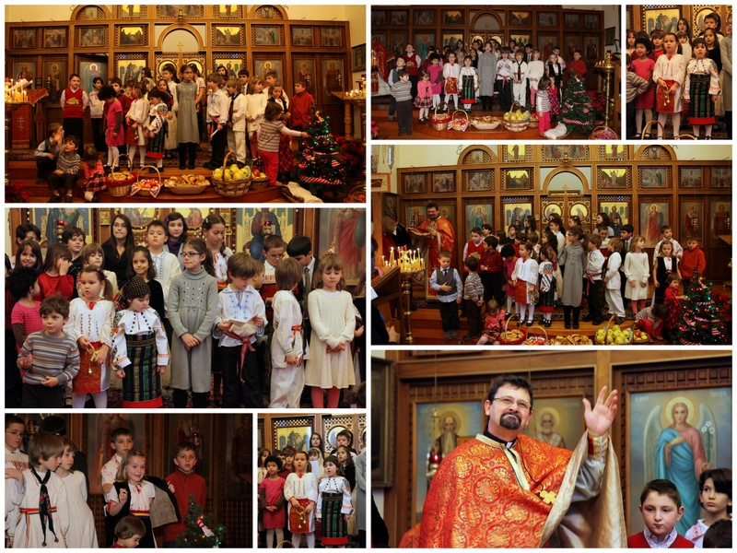
Serbarea de Crăciun

Slide 12
Activitatea Consiliului în 2009
Construcția bisericii
  Obținerea Conditional Use Permit
  Crearea comitetului de construcție
    Ioan Catană, Gigi Avram, Ionică Crețu, Val Dominte, Dan Druță, Andi Gavrilescu, Gabriel Hera, Clement Ifrim, Ionuț Smântână, Florin Trofin, Tudor Toma
  Finalizarea planurilor de construcție
  Crearea comitetului de fund raising:
    Clement Ifrim, Gabriel Hera, Gigi Avram
Activitatea financiară – Carmen Răutu, Ionuț Smântână
  Extinderea loan-ului pentru proprietate
  Evidența contabilă în QuickBooks
Activitați săptămânale – Brian Mureșan, Ioan Goie, Iulian Gheorghiu
  Stand de lumânări, strângerea donațiilor, monetar, depunerea banilor în bancă
Administrare proprietate – Doina Zanidache
  Curățenie, întreținerea proprietății, relații cu vecinii
Menținerea arhivei electronice – Andi Gavrilescu
Coordonare comunicație – Dan Druță
  Administrarea noului site al bisericii
Participarea la Congresul Episcopiei
  Părintele Ctană, Florin Trofin, Ovidiu Marcu
Activitate de Caritate – Clement Ifrim

Slide 13
Mulțumiri pentru 2009
Părintelui Ioan Catană
  Pentru îndrumare spirituală și pentru că este întotdeauna la dispoziția comunității noastre
Reuniunii de Doamne
  Mesele de duminică – ocazie de a interacționa si de a întari comunitatea
  Mesele de sarbatori: Paste, Balul Toamnei, Crăciun, Revelion – importantă sursa de donatii
  Venirea lui Moș Crăciun cu cadouri pentru copii
Membrilor din Cor
  Munca și timpul petrecut la repetiții și participarea la fiecare slujbă
Tuturor voluntarilor care au ajutat in 2009
  Gheorghe și Maria Danilă, Ioan Nistor, Florica Gusu – pentru ajutorul în Biserică
  Maria Buie, Paulina Mureșan, Sorin Angheluș – pentru că s-au îngrijit de prescură și vin pt. slujbă
  Virgil Zanidache – pentru ajutorul în îngrijirea proprietății din MLT
  Florin Trofin, Ovidiu Marcu – pt. editarea, tipărirea și distribuirea buletinului bisericii
  Maria & Gheorghe Danilă, Aurora Toma – pt. impachetat și pus la poștă buletinul
Membrilor Consiliului Parohial
  Integritate și responsabilitate în rezolvarea problemelor bisericii
  Spiritului de “team work” care ne-a ajutat să lucrăm eficient și cu plăcere în 2009!

Slide 14
Raportul președintei Reuniunii de Doamne
Elisabeta Butnar

Slide 15
Programul de Comunicație pe anul 2009
Dan Druță
webmaster@ortodox.org
www.ortodox.org

Slide 16
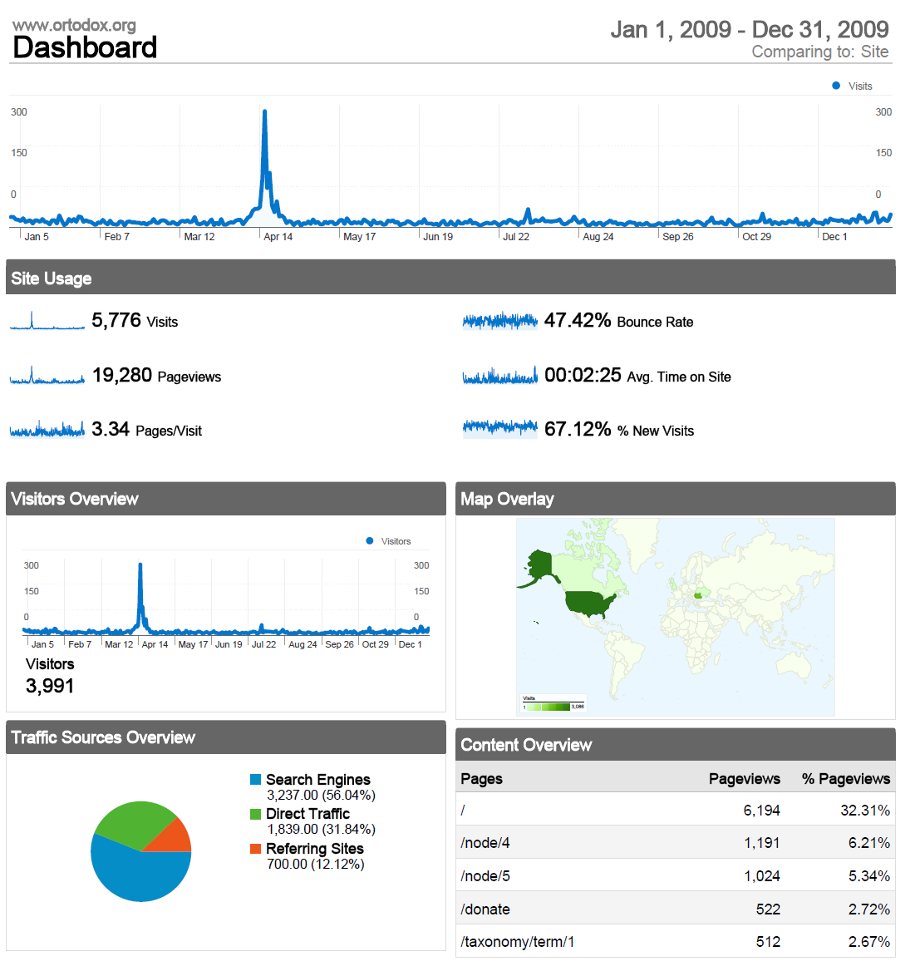
Statistici de trafic
100 utilizatori înregistrați
În medie 50-75 vizite pe zi
Peste 500 vizite în jurul sărbătorilor de Paști

Slide 17
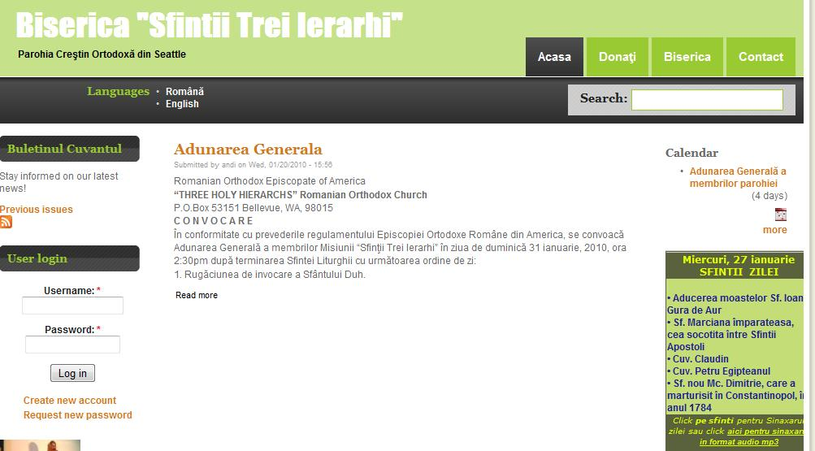
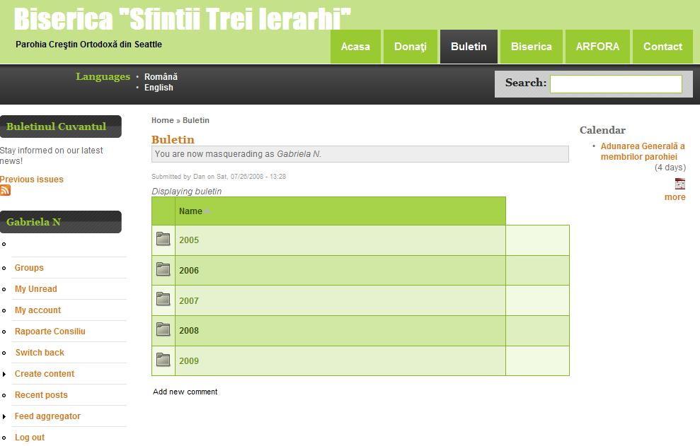
www.ortodox.org
Pentru a vizualiza conținutul destinat doar pentru membrii comunității, trebuie să vă creați cont
Toată colecția “Cuvântul” este publicata pe site
Rapoartele anuale vor fi publicate dupa adunarea generală
Puteți să vă înscrieți la diverse evenimente
La înregistrare solicităm adresa și numarul de telefon doar pentru a putea confirma că sunteți membru al comunității și pentru a va putea ține la curent cu evenimentele locale.
NU distribuim informațiile personale de contact.

Slide 18
Raportul privind întreținerea proprietaţii din Mountlake Terrace
Doina Zanidache

Slide 19
Raport Financiar
2009
Gigel Avram
Gina Gheorghiu
Iulian Gheorghiu
Clement Ifrim
Carmen Răutu
Maria Țigănuș

Slide 20
Situația Veniturilor pe 2009
 | 2009 | 2008 | 2007
Botezuri și Cununii | $ 11,700 | $ 12,650 | $ 15,010
Membrie | $ 23,458 | $ 25,050 | $ 28,800
Caritate | $ 23,095 | $ 51,663 | $ 10,004
Donații Construcție | $ 165,435 | $ 209,107 | $ 232,974
 | $ 223,688 | $ 298,470 | $ 286,788

Slide 21
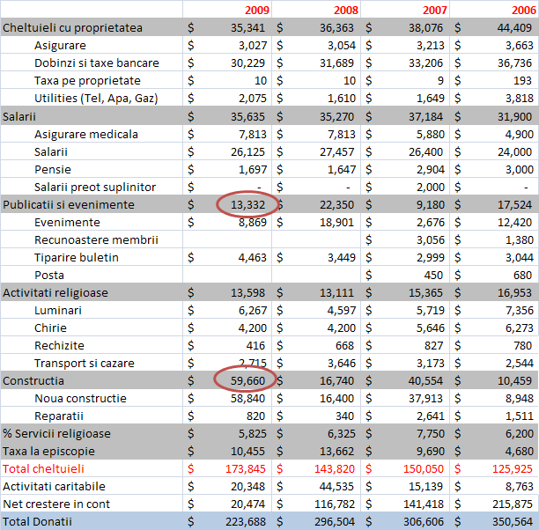
Situația Cheltuielilor pe 2009
De retinut
Cheltuielile cu construcția au crescut față de anul 2008, datorită plaților facute pentru CUP permit MLT, planuri arhitect și consultanța avocat.
Cheltuielile pentru publicații și evenimente au scăzut față de anul 2008.

Slide 22
Situația Conturilor Bancare pe 2009
Fidelity $ 125,595
Wells Fargo $ 241,046
US Bank $ 247,499
Main Accounts $ 208,720
Bank of America $ 255, 359
Charity Account $ 33,951
TOTAL $ 869,499
Ladies Accounts $ 12,688

Slide 23
Organizația de Caritate
Donații pe anul 2009
Campanie Caritate | Donații Personale | Matching | Total
Pro Vita (Valea Plopului) | $3,810 | $1,200 | $5,010
Nicolae Ovadiuc | $200 | $100 | $300
Liviana Jerghiuta | $5,050 | $5,025 | $10,075
Bursa Cohal | $1,875 | $1,875 | $3,750
Lic. Informatica Iasi | $450 | $450 | $900
"Helping Fund" Donații Generale | $2,690 | $2,690 | $5,380
TOTAL | $14,075 | $11,340 | $25,415
Note:
    Pro Vita / Valea Plopului: 29 cutii cu ajutoare, 651 lb
    2 ajutoare pentru cazuri speciale, în valoare de $500 fiecare

Slide 24
Organizația de Caritate
Încasari 2006-2009
2006 | 2007 | 2008 | 2009
$5,091 | $10,004 | $51,663 | $23,563

Slide 25
Raportul controlorilor pe anul 2009
Gigel Avram
Gabriel Hera
Ionică Crețu

Slide 26
Rezultatele controalelor financiare
Încasările de la slujbe și alte activități
Plațile
Recomandari
Având în vedere că vom avea cheltuieli crescute cu construcția să continuam să evaluam cel putin 3 opțiuni pentru fiecare lucrare.
Au fost înregistrate corect și depozitate in conturi.
Au fost executate la timp și nu au fost penalizari.
Donațiile au fost publicate în buletin.
Bugetul aprobat de adunarea generală a fost respectat și în multe situații s-a cheltuit sub buget.
Pentru cheltuielile importante cu construcția s-au analizat multiple opțiuni pentru fiecare cheltuială.
Chletuielile au fost discutate și aprobate de consiliu.
Toate lucrarile mari inclusiv cele executate de membrii ai comunitatii vor fi facute pe bază de contract.
Pentru cheltuielile efectuate de membrii comunității la evenimente s-au efectuat decontări pe bază de chitanțe.
Cheltuielile făcute de membrii comunității (la activități sau alte lucrări) trebuie decontate pe baza de chitanță.
Chitanțele pentru taxe au fost trimise pâna la 2/15.

Slide 27
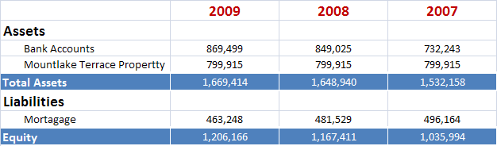
Balanța financiară pe 2009
Valoarea totală a conturilor în bancă a crescut cu $20,474 fata de 2008.
S-a înregistrat un venit de $9,828 din dobânzi.
Valoarea netă totală a bunurilor este de $ 1.2 mil.

Slide 28
Alegerea Noului Consiliu Parohial
Doina Zanidache
Val Dominte
Dan Druță

Slide 29
Alegerea Noului Consiliu Parohial
  S-au primit nominalizări online
  Criteriile folosite pentru nominalizare:
    Cunoscut şi respectat în comunitate
    Bun Creştin(a) şi vine la Biserică
    Înţelege şi suportă viziunea şi misiunea comunitaţii
    Ascultă şi participă constructiv la şedinţe şi discuţii
    Bun(a) la reconciliere şi in rezolvarea situaţiilor de conflict
    Demonstreaza bun simţ şi are calitaţi de rezolvare a problemelor
S-au retras:
Ovidiu Marcu
Ioan Goie
Noi membri:
Claudia Barbolovici
Victor Raus
Mihai Frantu
Daniel Pravat
Emanoil Olt

Slide 30
Lista Finala
Adi Oltean
Andi Gavrilescu
Brian Mureșan
Carmen Răutu
Clement Ifrim
Dan Druță
Doina Zanidache
Florin Trofin
Gheorghe Dănilă
Gigel Avram
Ioan Catană
Ionică Crețu
Ionuț Smântâna
Iulian Gheorghiu
Tudor Toma
Val Dominte
Gabi Hera
Claudia Barbolovici
Victor Raus
Mihai Frântu
Daniel Pravat
Emanoil Olt

Slide 31
Raport privind Proiectului de Construcție a Bisericii
Tudor Toma

Slide 32
Activitatea din anul 2009
Evenimente
Confirmare ca Aplicația CUP este Completa – 1/09/09
Aprobabrea Conditional Use Permit – 7/21/09
Creearea comitetului de Constructie
Semnarea contractului pt coordonare si submitere Building Plans cu Adam Clark
Semanrea contractelor pentru, civil, structural, geodezical si mechanical plans.
  Am obtinut 3 biduri pentru fiecare contract si consiliul l-a ales pe cel mai bun pentru proiect
  Toate contractele au fost verificate legal și toate modificarile sugerate au fost acceptate de cotractanți
Echipa de specialiști
Adam Clark, Gary Parkinson Architects – project architect
Ovidiu Marcu – design architect
Joseph Smeby, Omega Engineering – civil engineering
Dan Kosnik, Kosnik Engineering – structural
Khaled M. Shawish, Nelson Geotechnical Associates – geodesic
Chris Rensch, Rensch Engineering – mechanical
Brian E. Lawler , Lawler, Burroughs & Baker, P.C – legal counsel
Membrii comitetului de constructie
  Ioan Catana, Gigi Avram, Ionică Crețu, Val Dominte, Dan Druță, Andi Gavrilescu, Gabriel Hera, Clement Ifrim, Ionut Smântână, Florin Trofin, Tudor Toma

Slide 33
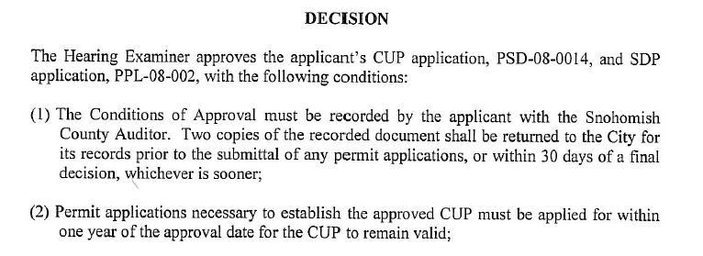
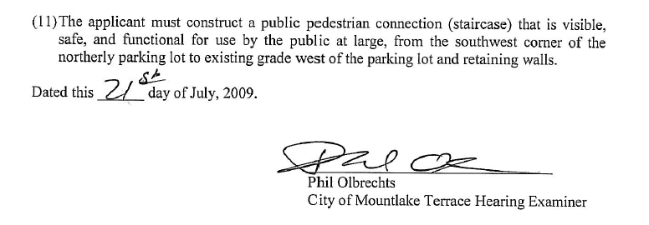
Conditional use permit

Slide 34
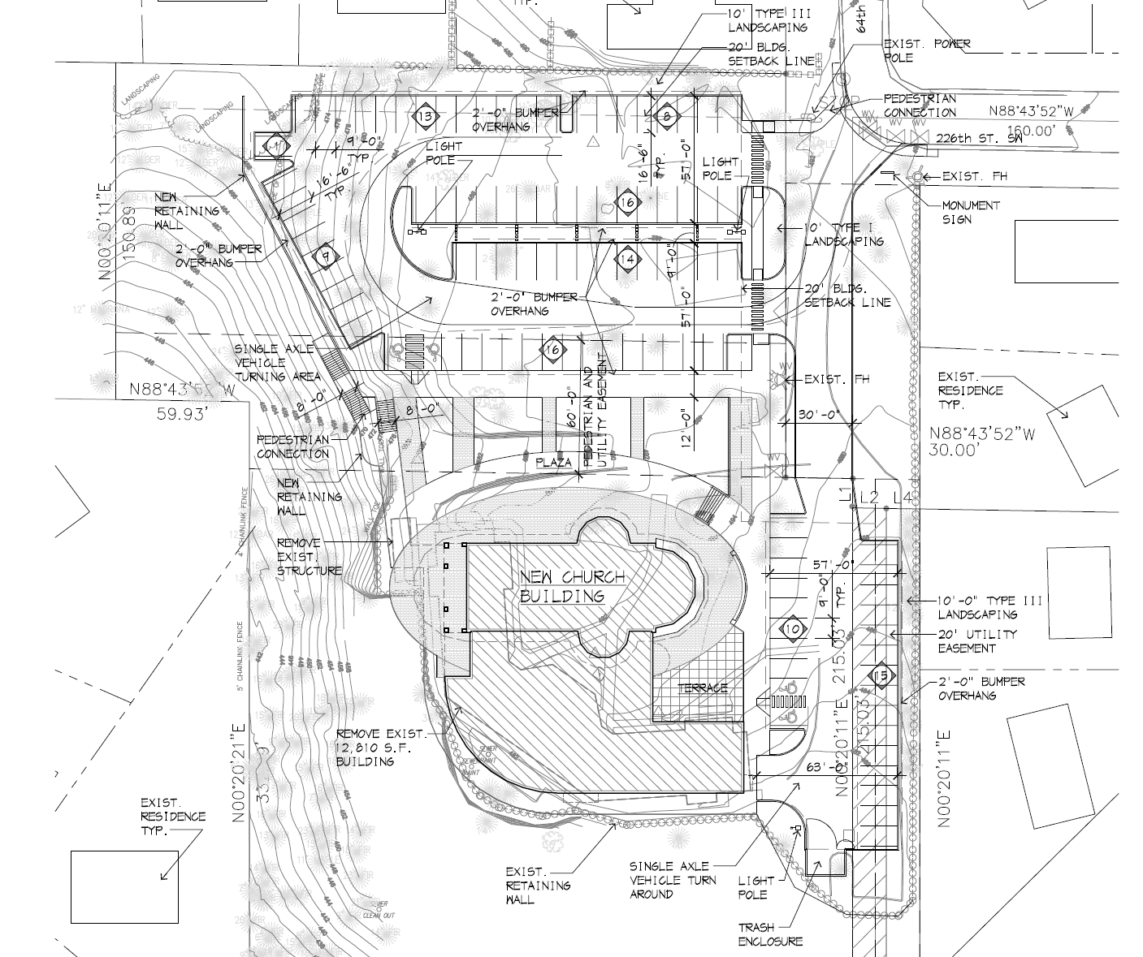

Slide 35
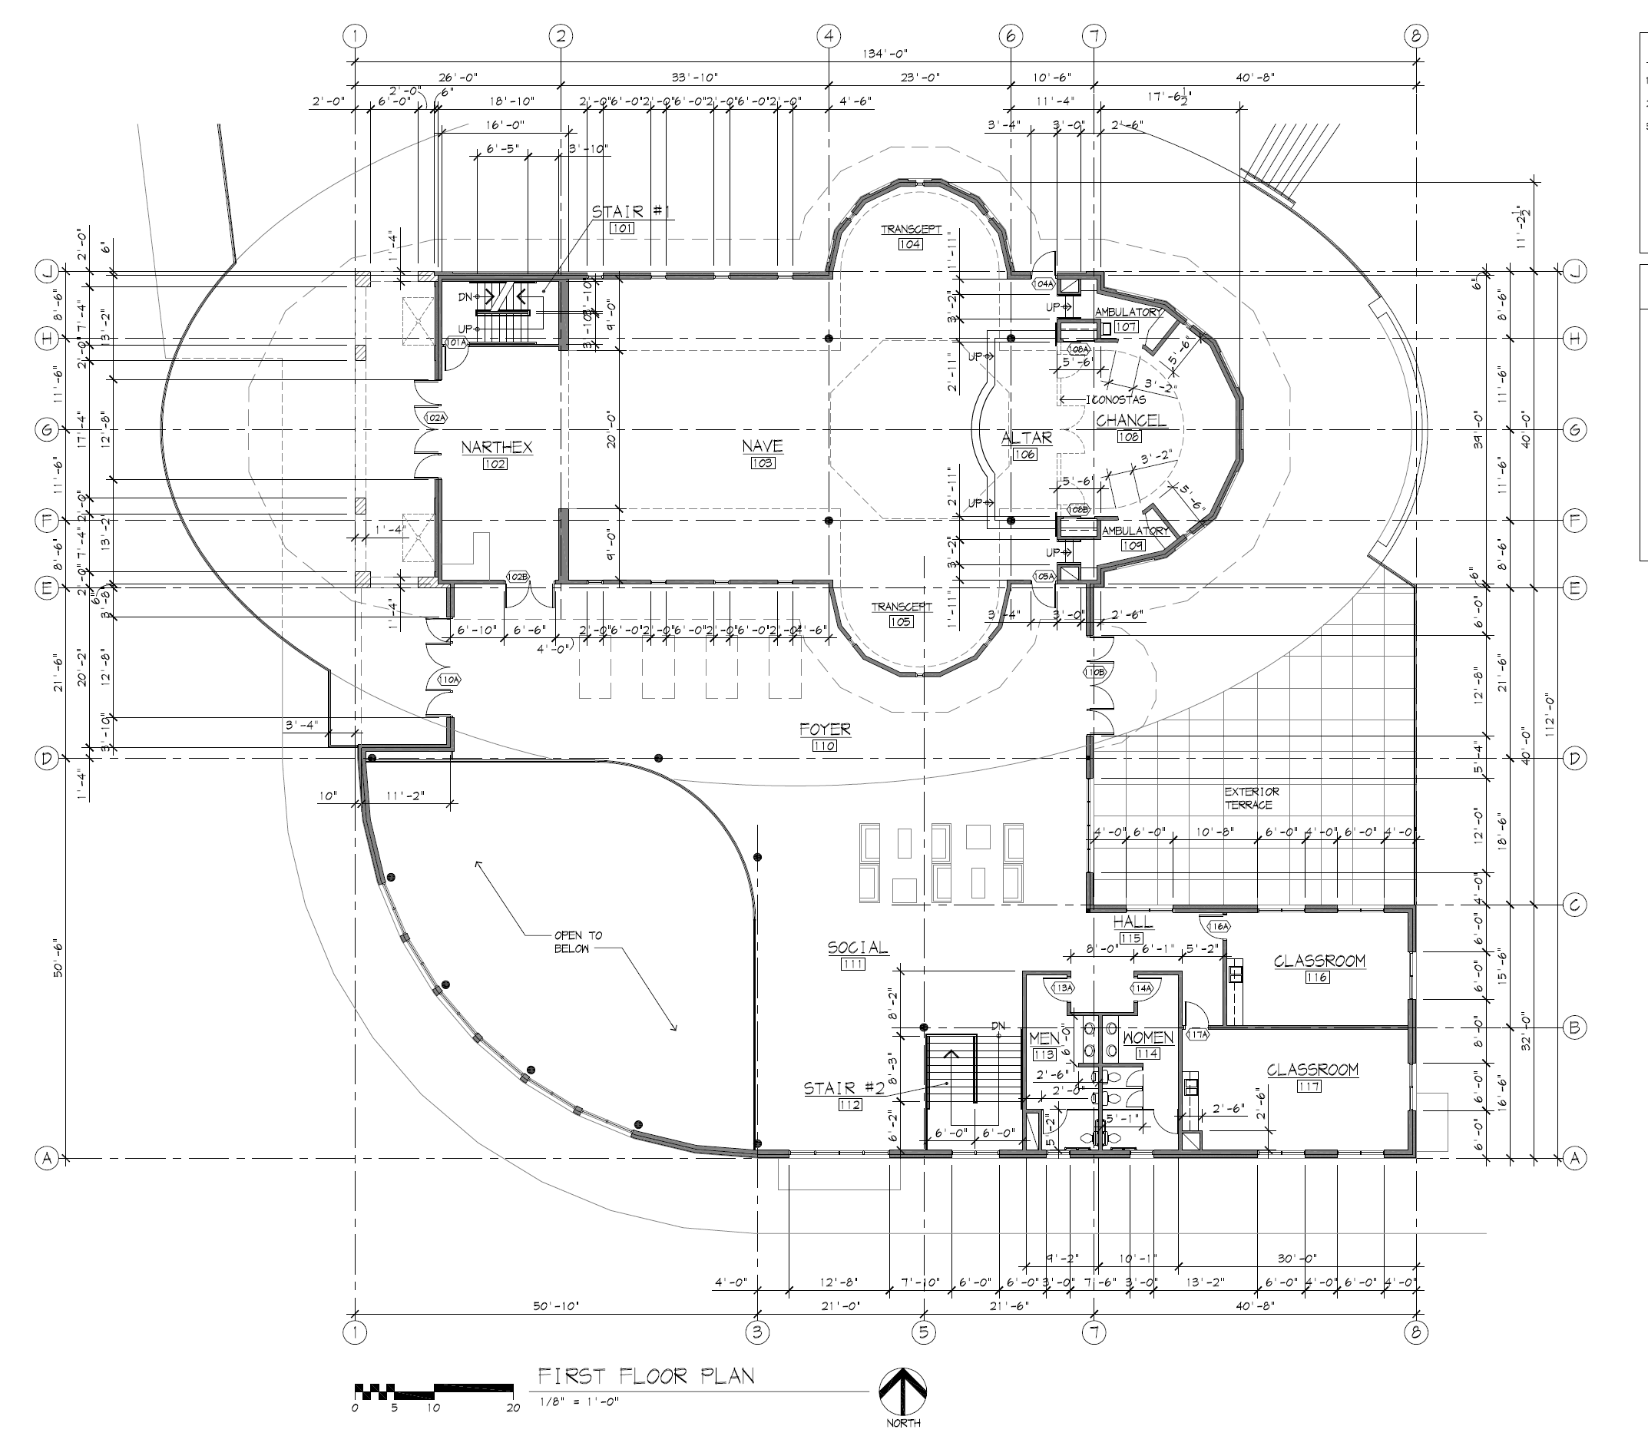

Slide 36
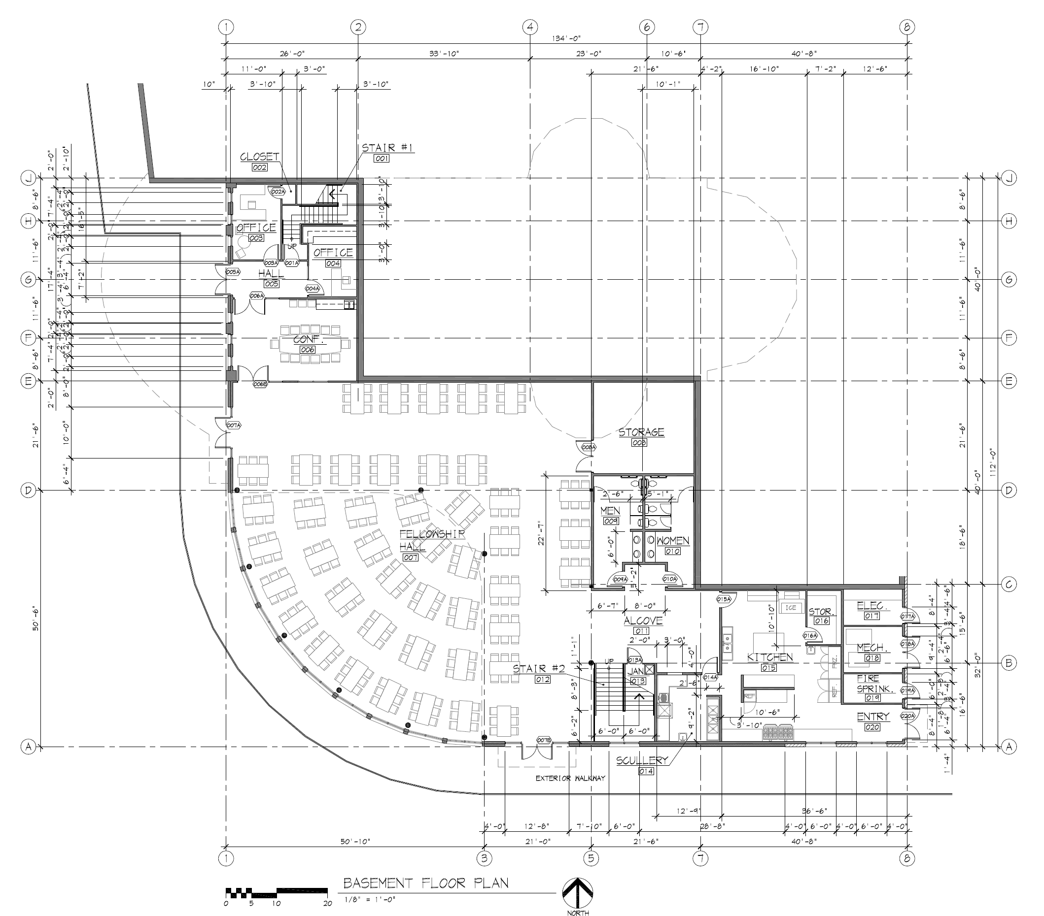

Slide 37
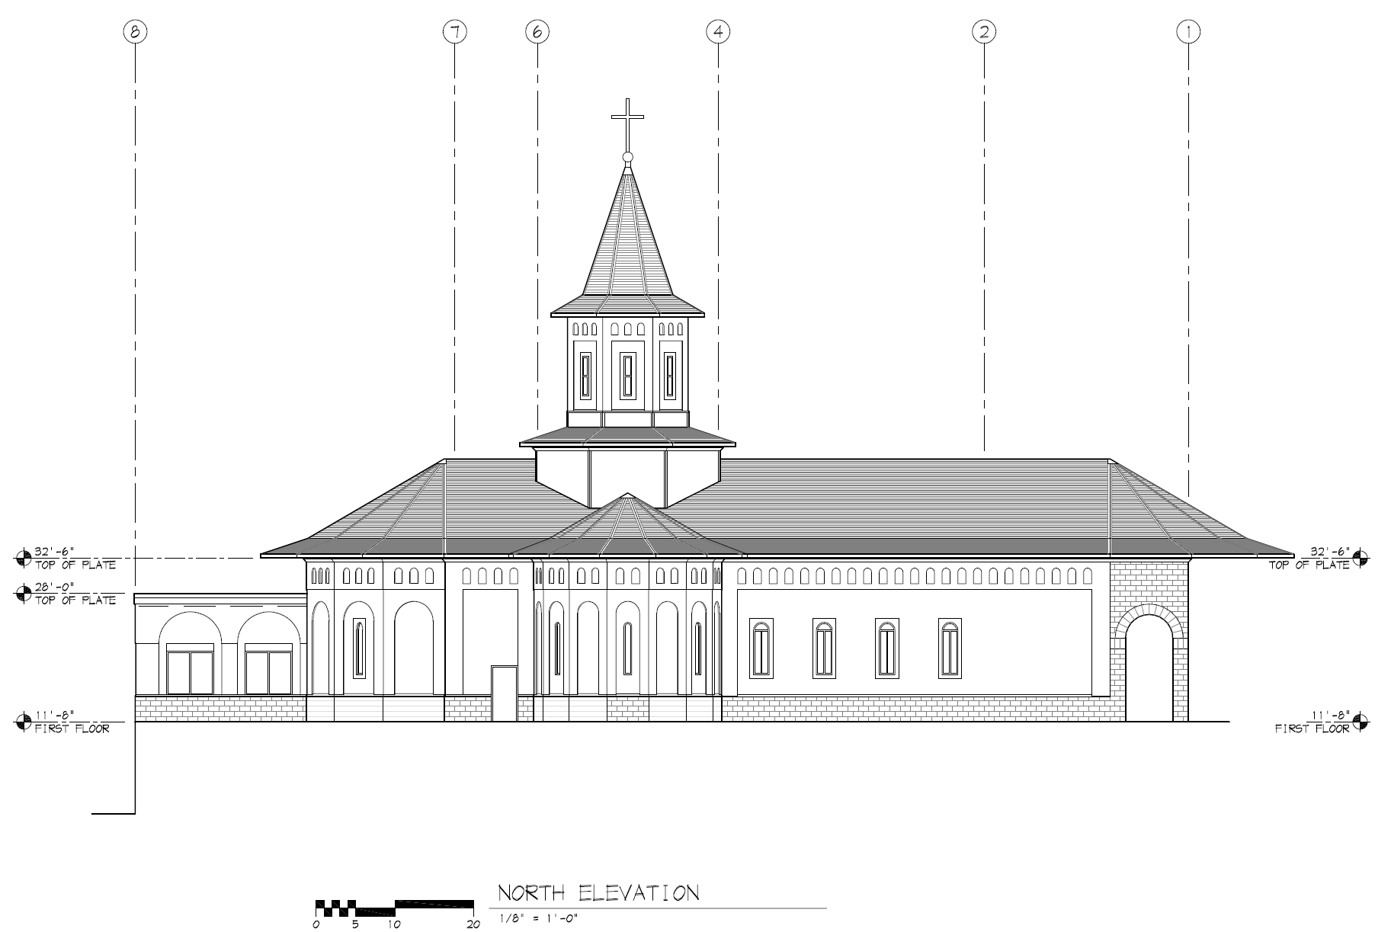

Slide 38
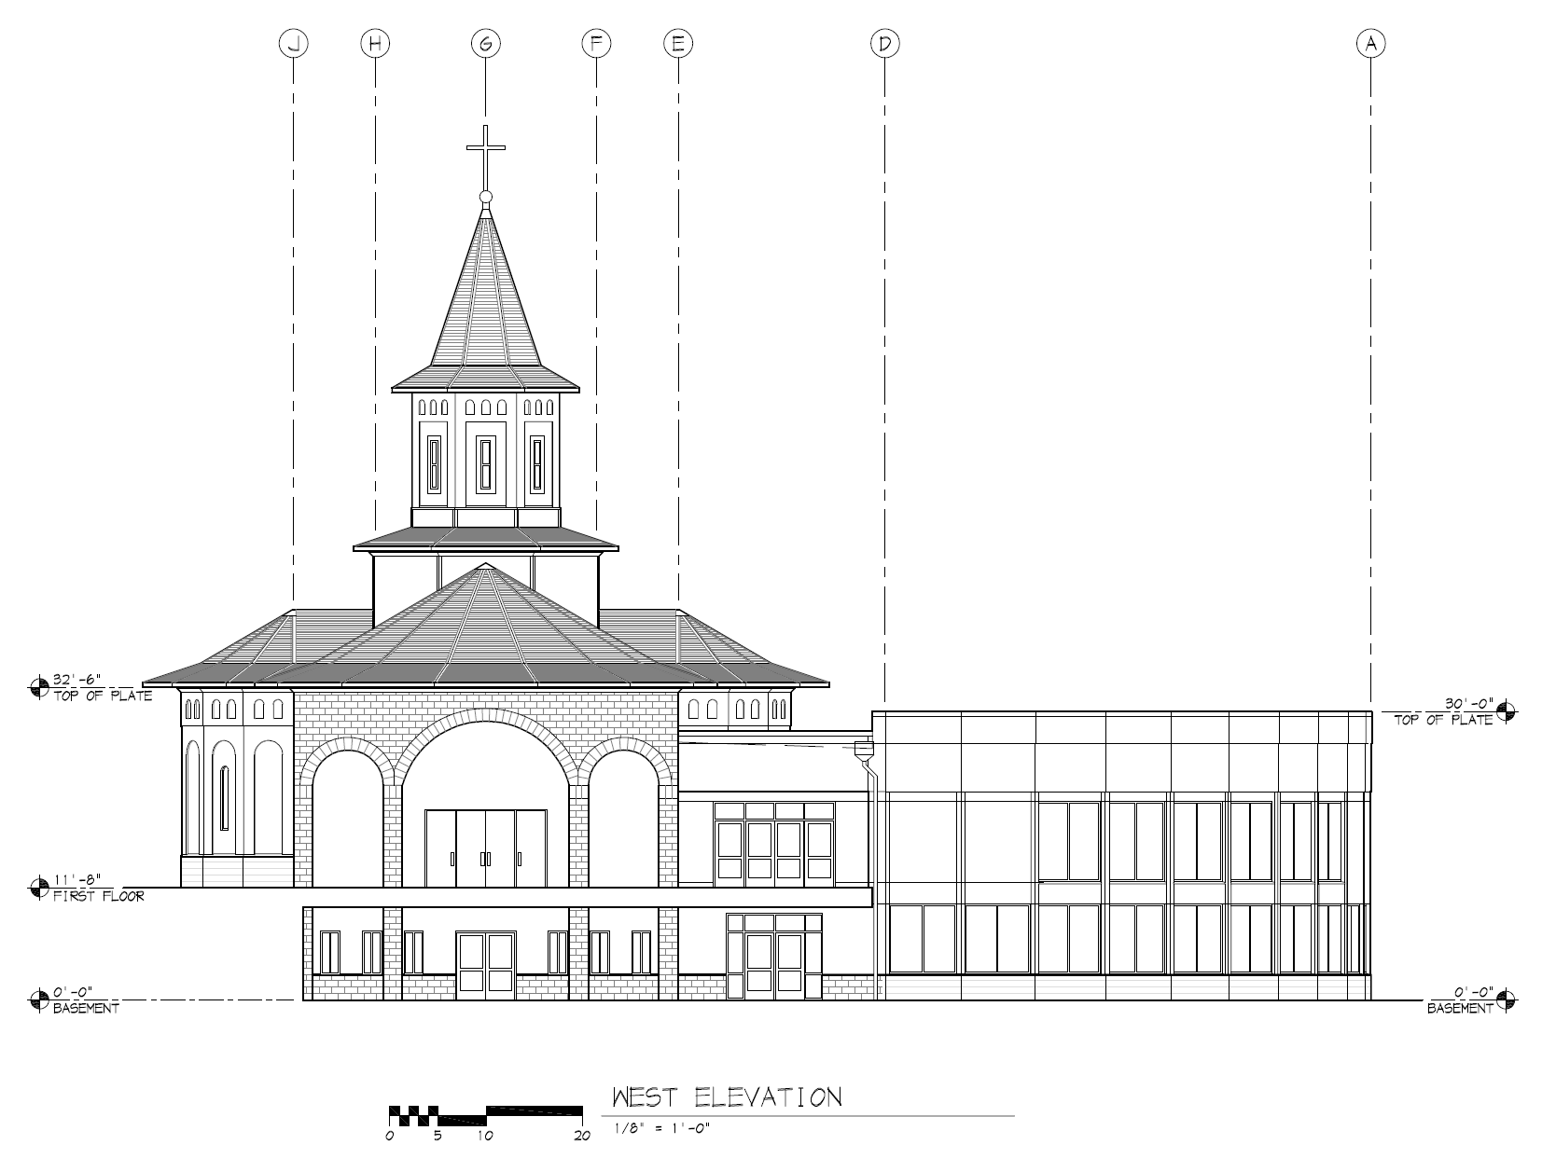

Slide 39
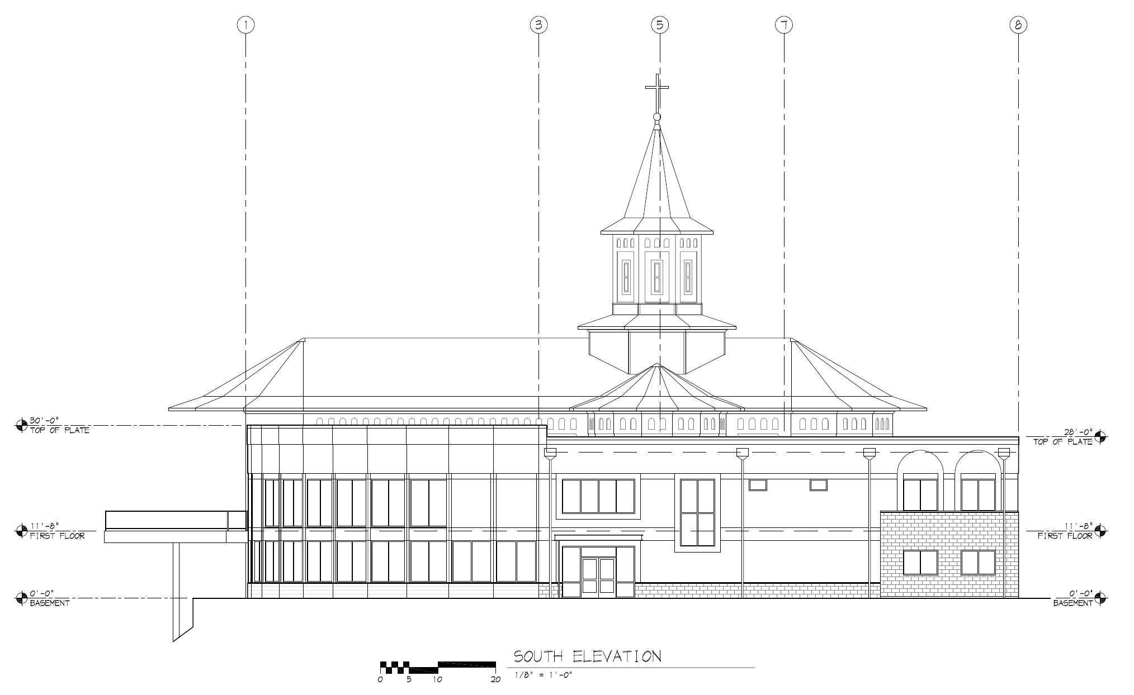

Slide 40
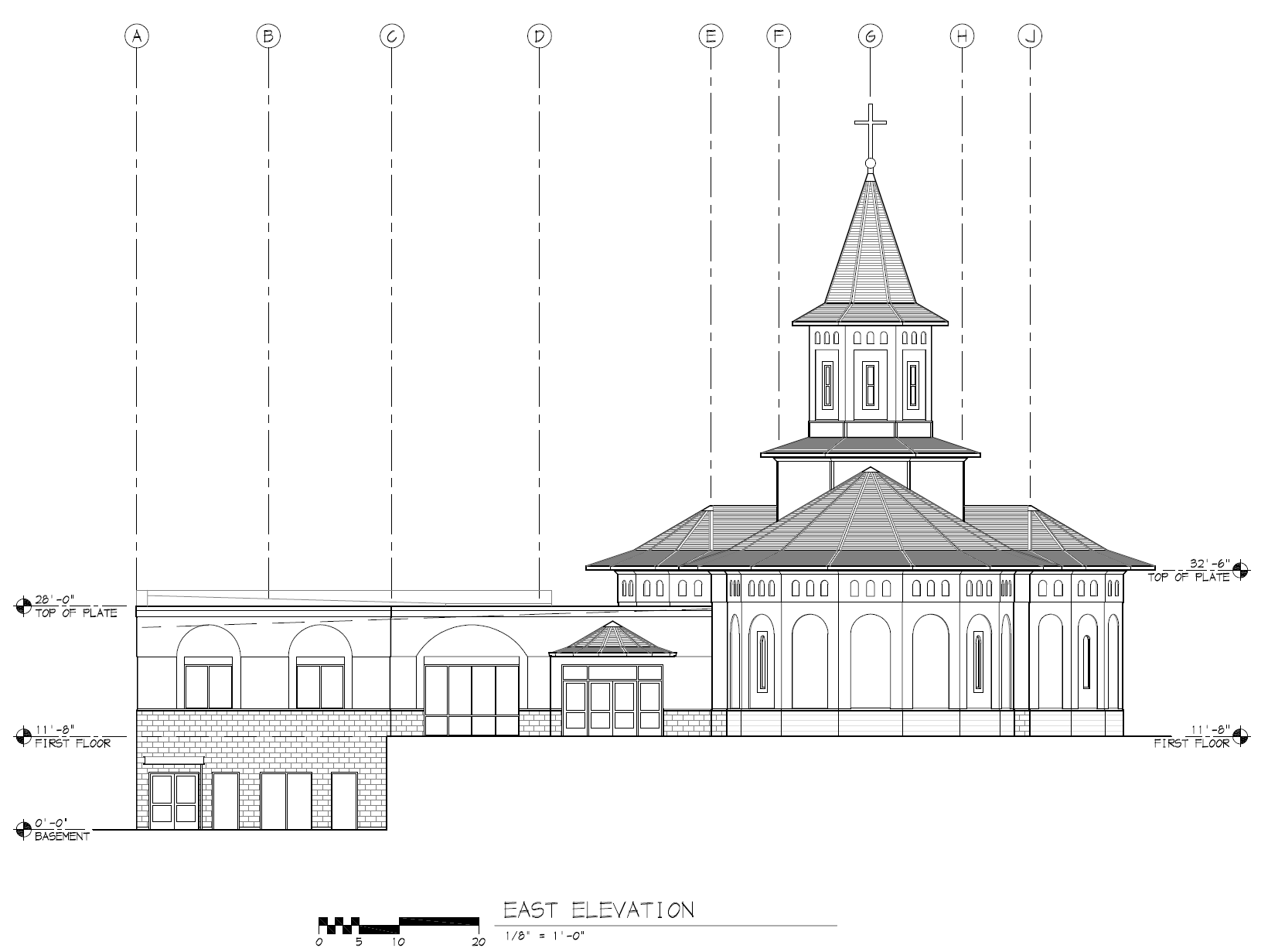

Slide 41
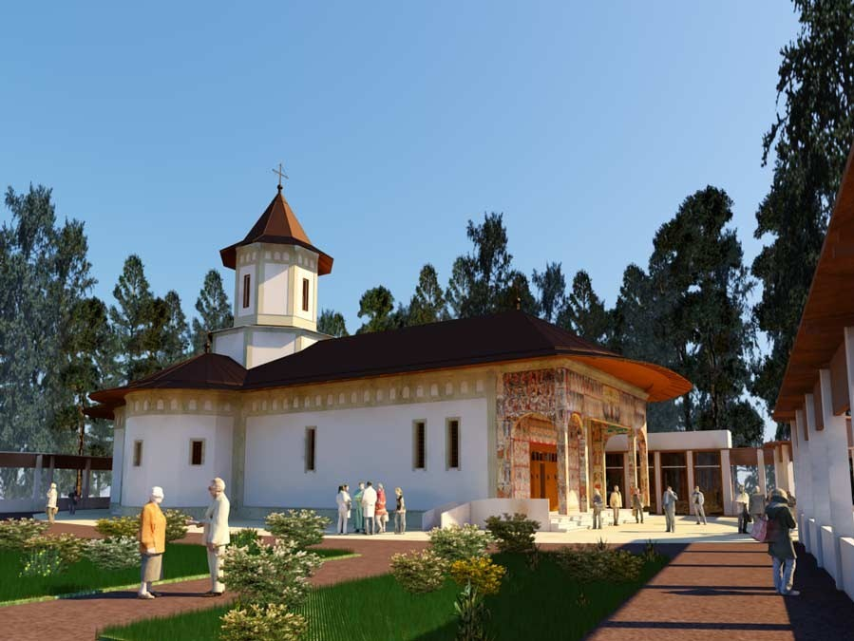

Slide 42
Estimare Inițială a Construcției
Gaffney – General Contractor
  Estimare facuta în 2 saptamani, bazată pe listarea detailata a lucrărilor și obținerea unui singur bid pe lucrare
Bill Rockwell – Project and Construction Manager, Boeing
  Estimare sumară facută de un Boeing lead estimator
Richard Hines, Select Build LLC
  Work in progress, vom publica rezultatele in buletin
Preț actual de Construcție este mai mic
  Piața este cu până la 50% mai scăzută decât acum 2 ani
  Vom micșora prețul prin biduri multiple la fiecare lucrare
  Gaffney si Bill Rockwell au considerat că prețul actual va fi cca 85% din retail
Componenta | Gaffney | Bill Rockwell | Diferenta | %
Site & retaining walls | $888,300 | $900,000 | $11,700 | 1%
Building | $2,646,000 | $2,700,000 | $54,000 | 2%
Total – retail | $3,534,300 | $3,600,000 | $65,700 | 2%
Total - actual (85% din retail) | $3,000,000 | $3,000,000 | $0 | 0%

Slide 43
Estimare pe Faze de Construcție
(cost actual, cu taxe)
Trebuie să terminăm Site-ul și Biserica pentru a primi permis de folosire
  Site - parcare completă, asfaltată, access ADA, landscape, lumini, etc.
  Biserica – grup sanitar, sprinklere, încalzire, etc.
Foyerul și Sala de Festivități pot să nu fie finisate (Warm Shell)
  Putem obține permis de folosire a sălii de festivitați
  Mai târziu putem să compartimentam, să finisăm, să dotam bucatăria, etc.
Faza construcție | Cost | Cost Cumulat | Rezultat | Terminat în
Faza 1 - Site & retaining walls | $750,000 | $750,000 | Break Ground! Începerea construcției | 2010
Faza 2 – Construcție Biserica | $1,250,000 | $2,000,000 | Permis de utilizare a Bisericii | 2010 - 2011
Faza 3 – Construcție Sala Festivitați | $800,000 | $2,800,000 | Permis de utilizare a Sălii de Festivitați | 2011 - 2012
Faza 4 - Finisare interioara | $200,000 | $3,000,000 | Construcție completa conform planului

Slide 44
Procesul de Constructie a Bisericii
Obtinerea “Building Permit” si planificarea lucrarii in trei faze:
  Inceperea constructiei cu fondurile disponibile
  Terminarea Bisericii cu permis de functionare
  Construirea Centrului Romanesc si a Salii de Festivitati
Contractarea constructiei cu un General Contractor:
  Obtinerea a cel putin 3 biduri + 1 estimare independenta
  Alegerea contractorului cu cea mai buna valoare pentru proiect prin vot in Consiliu
  Desemnarea unui membru din consiliu responsabil de lucrare
Contractarea de lucrari cu membrii din comunitate!
  Includerea acestei claiuze in contractul cu General Contractor
  Crearea unei liste cu oferte din comunitate pentru lucrari de constructie
Finantarea proiectului:
  Strangerea de fonduri prin donatii si pledge-uri
  Efectuarea unui imprumut daca este necesar, in conditii avantajoase
  Acceptarea de donatii dedicate paltirii terenului
Transparenta completa privind desfasurarea proiectului
  Raport lunar privind progresul constructiei, incluzand biduri si contracte semnate
  Publicarea cheltuielilor de constructie pe site-ul membrilor bisericii
Notes:
Impartirea in cele doua faze de constructie
Doi ani putem avea intregul complex construit!
Depinde de nivelul donatiilor

Slide 45
Etapele Urmatoare
Aplicare pentru Building Permit – Februarie 2010
Solicitarea de biduri de constructie – Februarie 2010
Alegerea unui General Contractor – Aprilie 2010
Inceperea constructiei – Iunie 2010
Inaugurarea Bisericii (estimat) – Toamna 2011
Incepem constructia in 2010!
Contribuim cu totii prin donatii si munca
la terminarea Bisericii in 2011!
Notes:
Impartirea in cele doua faze de constructie
Doi ani putem avea intregul complex construit!
Depinde de nivelul donatiilor

Slide 46
Propunere de buget pe anul 2010
Modificari propuse pentru buget:
Cresterea bugetului pentru constructie la $1,000,0000
Crestere cu 3% a salariului anual al parintelui
Categorie | Actual 2007 | Actual 2008 | Actual 2009 | Buget 2009 | Propunere 2010
Cheltuieli Proprietate | $ 38,076 | $ 36,363 | $35,341 | $ 50,000 | $ 50,000
Salarii | $ 37,184 | $ 35,270 | $35,635 | $ 45,000 | $ 45,000
Publicatii si Evenimente | $ 9,180 | $ 22,350 | $13,332 | $ 40,000 | $ 40,000
Activitati Religioase | $ 15,365 | $ 13,111 | $13,598 | $ 15,000 | $ 15,000
Constructia | $ 40,554 | $ 16,740 | 58,840 | $ 200,000 | $ 1,000,000
Total |  |  |  | $ 350,000 | $ 1,150,000

Slide 47
Campanie Strangere Fonduri
Start construcție
în 2010
Eveniment Festiv
Vizite 1-1
Invitații grup
Notes:
Constructie pe faze
Grup de actiune – intalniri saptamanale luni de la 6:30pm
Mesaj comun – brosura de comunicare
Pulsul comunitatii – discutii personale, cu invitatii de grup la voluntari acasa sau vizite la membrii comunitatii
Parintele si membri din consiliu, alaturi de alti enoriasi

Slide 48
Diverse
Discuții și propuneri pentru îmbunatatirea activitații parohiei
Raportul poate fi descărcat de pe web la www.ortodox.org
(doar pentru utilizatori îngregistrați)

Slide 49
Încheierea Adunarii Generale
Romanian Orthodox Episcopate of America
“THREE HOLY HIERARCHS”
Romanian Orthodox Church
Rugăciunea de mulțumire

Slide 50
Backup Slides

Slide 51
Lista propusă cu delegați la Congresul Episcopiei pentru anii 2009 si 2010
Delegați mireni
Val Dominte
Florin Trofin
Delegați înlocuitori
Floarea Catană
Ovidiu Marcu

Slide 52
Activitatea din anul 2009
Evenimente
Confirmare ca Aplicatia CUP este Completa – 1/09/09
Aprobabrea Conditional Use Permit – 7/21/09
Creearea comitetului de Constructie
Semnarea contractului pt coordonare si submitere Building Plans cu Adam
Semanrea contractelor pentru, civil, structural, geodezical si mechanical plans.
  Am obtinut trei biduri pentru fiecare contract si consiliul l-a ales pe cel mai bun pentru proiect
  Toate conteactele au fost verificate legal si toate modificarile sugerate au fost acceptate de cotractanti
Multumiri
  Florin Trofin care a alcatuit primele planuri si ne-a inpirat pe toti cu viziunea unei Noi Biserici
  Ovidiu Marcu care a creat din tot sufletul un proiect minunat, cu profunde radacini in traditiile ortodoxe Romanesti
  Val Dominte pentru rolul esential in discutiile noastre cu City si spiritul lui pragmatic in toate actiunile legate de constructie.
  Membrilor consiliului pentru implicarea si dedicatia totala in proiectul de constructie
  Tuturor membrilor parohiei care au sprijinit in continuu acest proiect, atat in spirit cat si prin donatiile oferite pentru noua Biserica.

Slide 53
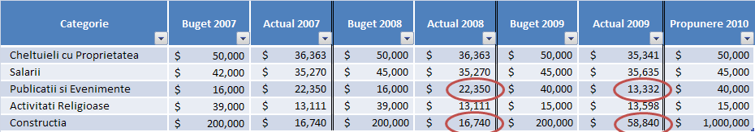
Propunere de buget pe 2010
Indexarea salariului părintelui cu 3%.
Creșterea bugetului pentru construcție.

